Slide 1

Dilemma’s

Slide 2
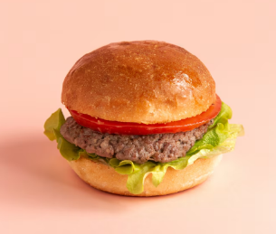

Dilemma 1 –
Er is bij jou thuis niet genoeg geld voor boodschappen.
Wat zou jij willen?
A
B
Je mag zelf kiezen wat je eet, maar het is vaak te weinig.
Je krijgt eten dat je niet zelf hebt gekozen, maar het is genoeg om geen honger te hebben.

Slide 3
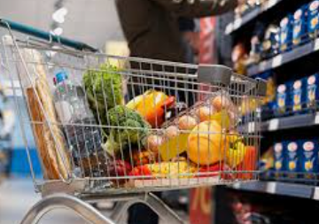
Vervolgvragen voor discussie
Wat zou je missen als je niet zelf kon kiezen wat er op tafel staat?
Hoe zou jij je voelen als je afhankelijk bent van hulp voor voldoende eten?
Notes:
Voedselbanken zorgen voor gezond en gratis voedsel voor iedereen die extra hulp goed kan gebruiken. Dit kan via een uitgiftepunt of via een winkelconcept. We zijn afhankelijk van leverancier wat we uitdelen aan producten, maar doen er alles aan om gevarieerd en genoeg te kunnen aanbieden aan iedereen die tijdelijk hulp nodig heeft.

Slide 4
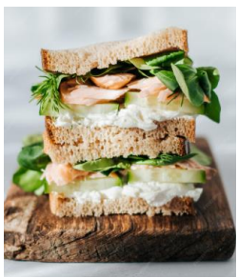
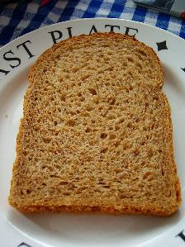
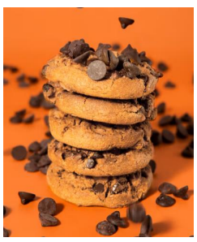
Dilemma 2 - Wat zou jij willen?
A
B
Belegde boterham
mee naar school als
lunch, maar niets
lekkers als je thuis komt.
Brood zonder beleg, maar wel iets
lekkers als je thuiskomt om uit te delen
aan vrienden.
Notes:
.

Slide 5

We proberen zoveel mogelijk gezond eten aan te bieden. Maar er mag natuurlijk ook wat koek, chips of chocolade bij zitten.
Net als maandverband, babyvoeding en luiers.

Slide 6
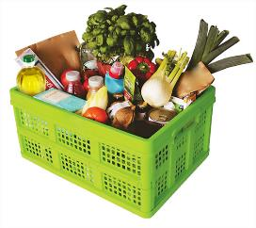

Dilemma 3 - Wat zou jij doen?
A
B
Je geeft iedere hulpvrager een voedselpakket zonder te screenen of dat nodig is.
Je geeft iedere hulpvrager alleen de eerste 4 weken een voedselpakket. Daarna kijk je samen of de klant kan blijven.

Slide 7

Je bent welkom
Eerst eten.
Dan pas screenen!

Slide 8
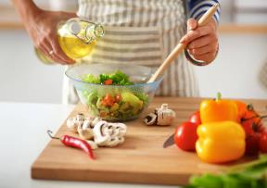
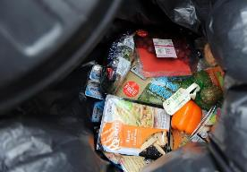
Dilemma 4 - Wat zou jij doen?
A
B
Alle producten die je in huis tegenkomt waarvan de THT-datum is verstreken gebruiken om te koken.
Alle producten die je in huis tegenkomt waarvan de THT-datum is verstreken weggooien.

Slide 9


THT versus TGT
THT = Ten minste Houdbaar Tot > maar vaak nog prima te eten daarna.
TGT = Te Gebruiken Tot > laatste dag waarop het nog veilig is om het product te eten.

Slide 10

Bedankt voor je aandacht

